Slide 1
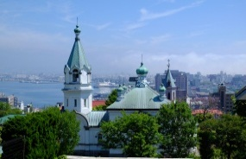
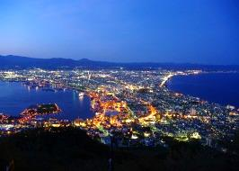
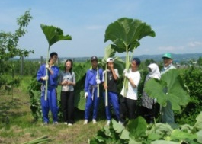
青函エリア体験学習と農家民泊体験【函館・青森】
出発地：各地
日次 | 行 程 | 宿泊
1 | 各地＝＝函館駅又は函館空港＝＝函館市内自主研修＝＝（夕食）＝＝函館山夜景観賞＝＝ ＝函館市内ホテル又は湯の川温泉泊 | 函館市内 ホテル 又は 湯の川温泉
2 | 宿泊地＝＝函館駅□■□（2時間10分）□■□青森駅・・・（1分）・・・ねぶたの家ワ・ラッセ＝＝（40～45分）＝ ＝入村式・・・平川市農作業体験・農家民泊体験・・・平川地区民泊 | 青森県 平川地区民泊
3 | 宿泊地・・・農作業体験・・・離村式＝＝（30～35分）＝＝新青森駅＝＝＝各地
東北ルートマップ
ねぶたの家ワ・ラッセ
平川市 農家蔵の館
（凡例） ・・・：徒歩 ■□■□：JR ＝＝＝：バス ～～～：船舶 －－－：航空機
函館山夜景・市内自主研修
ねぶたの家ワラッセ
平川市農作業体験
ミシュラン・グリーンガイド・ジャポンに3つ星として掲載された、函館山からの眺望。
展望台で写真を撮って帰るだけではなく、光のストーリーをもっと感じることができます。
街の発展を見届けてきたねぶた祭の歴史や魅力を余すことなく紹介し、ねぶたのすべてを1年を通じて体感することができる"夢の空間"です。
受入農家と対面後、各農家宅に移動し、到着後は季節ごとの農作業を体験。農業と食糧の大切さを理解し働くことの喜びを味わいます。食事づくりでは、津軽の食文化を学びます。

